Slide 1
ESCENARIO DE RIESGO
IDENTIFICACIÓN DE PROBABLES LOCALIDADES AFECTADAS
PRONÓSTICO DE PRECIPITACIONES 29/12/2017 (10:00 HORAS)

Slide 3
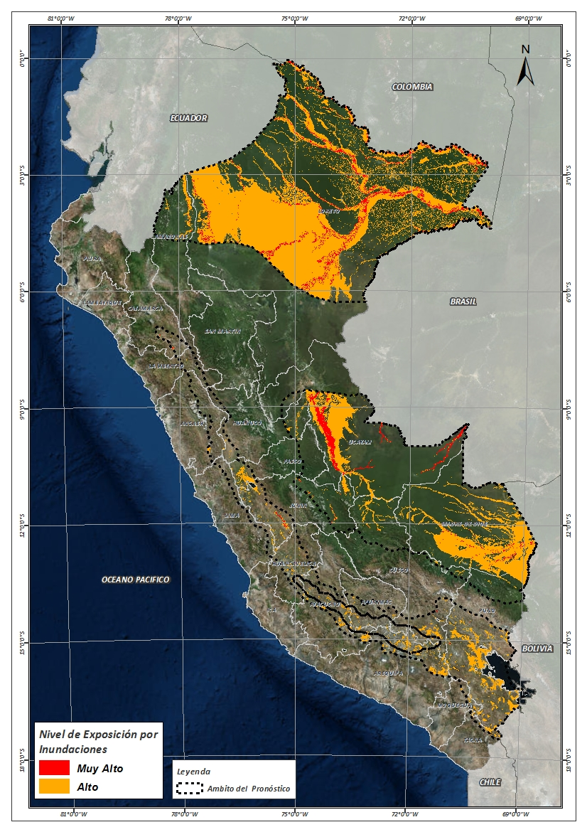
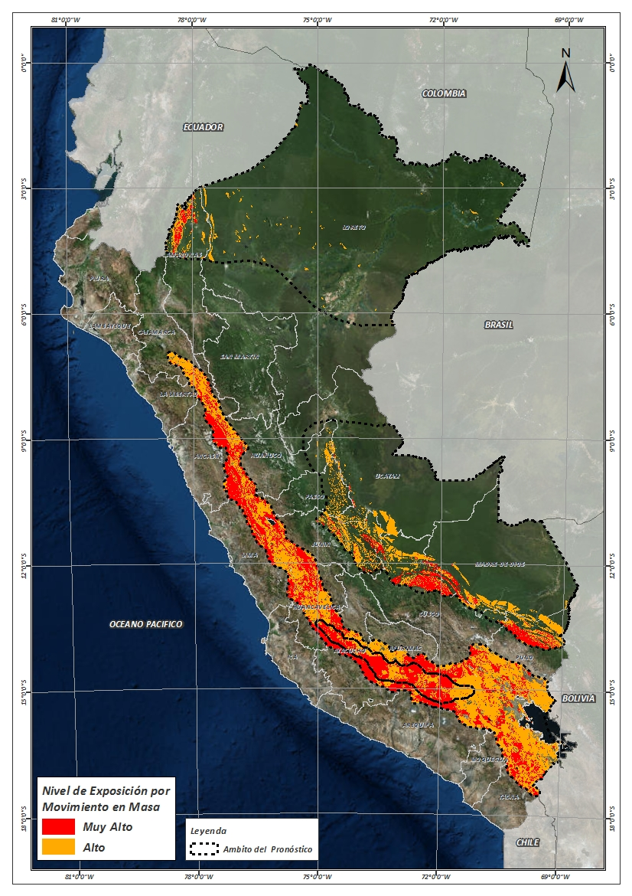
Mapa de exposición alta por INUNDACION Según el Pronóstico de Lluvias
Mapa de exposición alta por MOVIMIENTOS EN MASA Según el Pronóstico de Lluvias

Slide 4
Distritos expuestos por Inundación
DEPARTAMENTOS | CANTIDAD DE DISTRITOS
AMAZONAS | 3
ANCASH | 3
APURIMAC | 7
AREQUIPA | 15
AYACUCHO | 23
CAJAMARCA | 7
CUSCO | 21
HUANCAVELICA | 14
HUANUCO | 10
JUNIN | 61
LA LIBERTAD | 2
LIMA | 4
LORETO | 40
MADRE DE DIOS | 11
MOQUEGUA | 2
PASCO | 11
PUNO | 78
TACNA | 5
UCAYALI | 9
Total general | 322

Slide 5
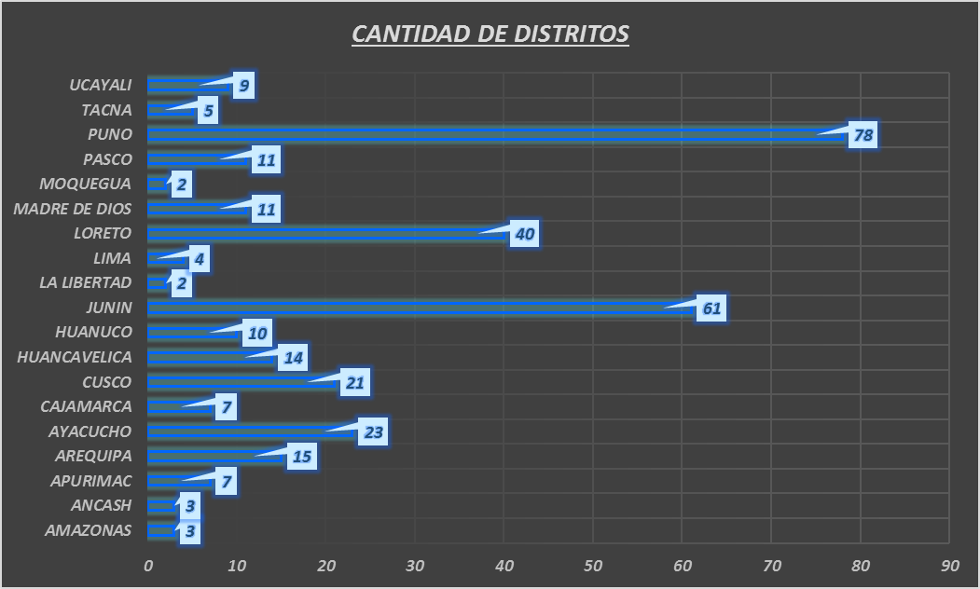
Distritos expuestos por Inundación

Slide 6
Población expuesta por inundación
DEPARTAMENTOS | POBLACION TOTAL
AMAZONAS | 14,694
ANCASH | 195
APURIMAC | 130
AREQUIPA | 11,050
AYACUCHO | 4,134
CAJAMARCA | 5,352
CUSCO | 86,651
HUANCAVELICA | 6,577
HUANUCO | 5,186
JUNIN | 623,058
LA LIBERTAD | 788
LIMA | 95
LORETO | 608,697
MADRE DE DIOS | 93,285
MOQUEGUA | 164
PASCO | 39,107
PUNO | 285,560
TACNA | 624
UCAYALI | 39,470
Total general | 1,824,817

Slide 7
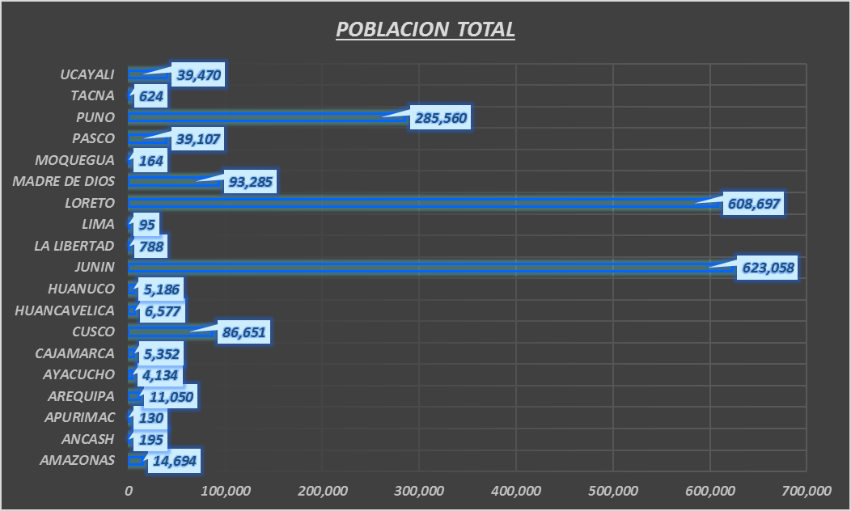
Población expuesta por inundación

Slide 8
Distritos expuestos por movimiento en masa
DEPARTAMENTOS | CANTIDAD DE DISTRITOS
AMAZONAS | 3
ANCASH | 64
APURIMAC | 36
AREQUIPA | 20
AYACUCHO | 49
CAJAMARCA | 20
CUSCO | 31
HUANCAVELICA | 44
HUANUCO | 30
JUNIN | 106
LA LIBERTAD | 23
LIMA | 32
LORETO | 5
MADRE DE DIOS | 4
MOQUEGUA | 4
PASCO | 17
PUNO | 97
TACNA | 5
UCAYALI | 4
Total general | 585

Slide 9
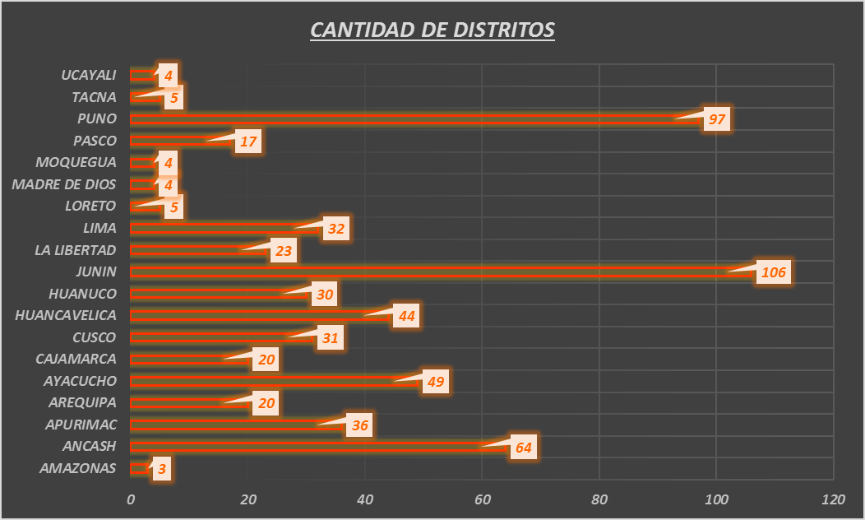
Distritos expuestos por Movimientos en Masa

Slide 10
Población expuesta por Movimientos en Masa
DEPARTAMENTOS | POBLACION TOTAL
AMAZONAS | 5,423
ANCASH | 220,882
APURIMAC | 37,925
AREQUIPA | 29,704
AYACUCHO | 85,904
CAJAMARCA | 328,120
CUSCO | 157,768
HUANCAVELICA | 198,558
HUANUCO | 87,794
JUNIN | 819,871
LA LIBERTAD | 134,655
LIMA | 27,917
LORETO | 924
MADRE DE DIOS | 2,329
MOQUEGUA | 4,381
PASCO | 135,776
PUNO | 679,752
TACNA | 1,190
UCAYALI | 1,350
Total general | 2,960,223

Slide 11
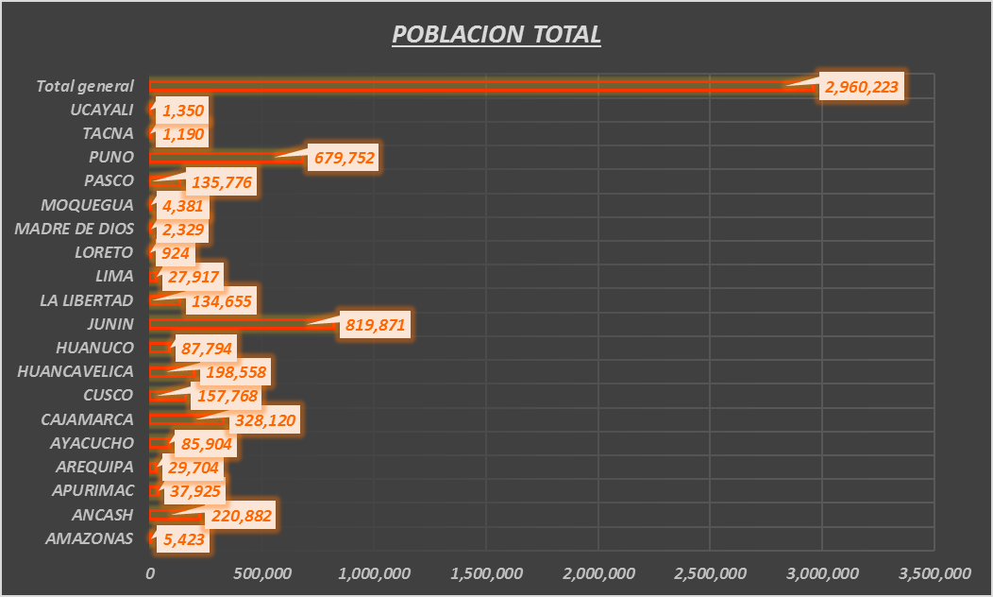
Población expuesta por Movimientos en Masa

Slide 12
Consultas:
soporte-sigrid@cenepred.gob.pe

